Slide 1

Formation :
Ansible, automatiser la gestion des serveurs
Formateur
Ing. Aymen Drira
Consultant systèmes et intégration DevOps
driraaymen@gmail.com

Slide 2
Plan
Présentation du formateur
Objectif de la formation
Le plan de formation

Slide 3
Présentation du formateur
Aymen Drira
driraaymen@gmail.com
Consultant systèmes DevOps

Slide 4
Objectif de la formation
Comprendre l'organisation de Ansible (rôles, tâches, playbooks, modules...)
Installer et configurer Ansible
Utiliser et créer des playbooks pour gérer une infrastructure

Slide 5
Plan de la formation
Introduction à Ansible
Tunelling sécurisé SSH
Bases d'Ansible
Fichier inventaire
Commandes Ad hoc
Langage Yaml
Playbook
Variables
Structures de contrôle
Etiquetage : Tags
Les rôles
Ansible Vault
Lookups
Meilleurs pratiques

Slide 6

Introduction Ansible
Ansible est un outil d'automatisation informatique sans agent développé en 2012 par Michael DeHaan, un ancien employé de chez Red Hat
Les objectifs de la conception d’Ansible ont été pour lui un code minime, cohérent, sécurisé,très fiable et facile à apprendre
La société Ansible a été rachetée par Red Hat
Ansible fonctionne principalement en mode push en utilisant SSH

Slide 7
Introduction Ansible
Les objectifs de la conception d’Ansible ont été pour lui un code minime, cohérent, sécurisé,très fiable et facile à apprendre
La société Ansible a été rachetée par Red Hat en 2015
Ansible fonctionne principalement en mode push en utilisant SSH

Slide 8
Introduction Ansible
Automatisation des tâches d’admin
Sur un parc de machines
Déployer des applications, configurer, gérer les services
Développement:
https://github.com/ansible/ansible
Écrit en python (les utilisateurs manipulent surtout du YAML) GPLv3.

Slide 9

Composants de Ansible

Slide 10
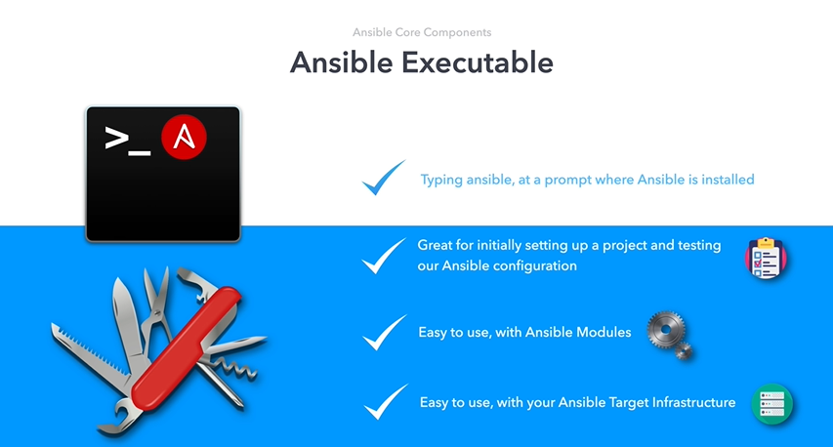
Composants de Ansible

Slide 11
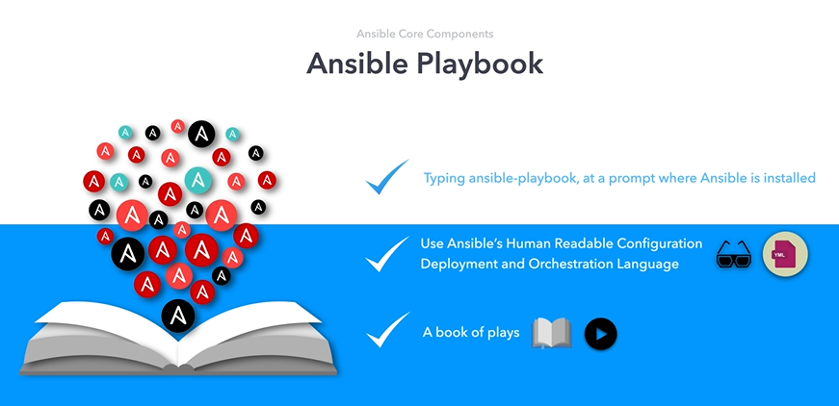
Composants de Ansible

Slide 12
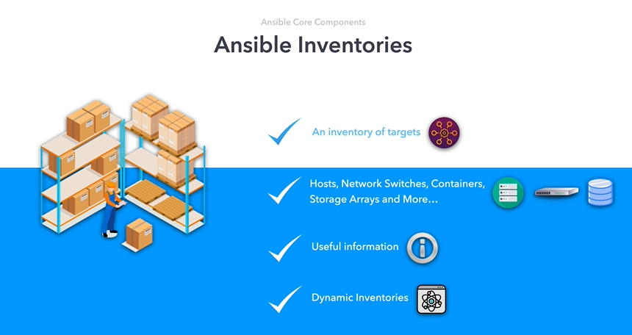
Composants de Ansible

Slide 13
Plan d’action
Installation du Lab Ansible
Configuration de la connectivité SSH entre les hosts
Lancement des premières command adhoc Ansible

Slide 14
Installation du Lab Ansible

Slide 15
Avantages d’Ansible
Pourquoi Ansible est il populaire?
➔Efficace: sans agent, installation minimale, état désiré (aucun changement non nécessaire), architecture basée sur la technologie de diffusion personnalisée, ciblage facile basé sur des faits
➔Rapide: Facile à apprendre/à se rappeler, langage déclaratif simple
➔Évolutif: Peut gérer des milliers de noeuds, architecture modulaire extensible
➔Securitaire: Transport au travers SSH
➔Vaste communauté: des milliers de rôles sur Ansible Galaxy

Slide 16
Ansible automatise toute technologie
Cloud
Virt & Container
Windows
Net work
Security
Monitoring
AWS
Azure
Digital Ocean
Google OpenStack Rackspace
+more
Docker VMware RHV
OpenStack OpenShift
+more
ACLs
Files
Packages IIS
Regedits Shares Services Configs Users Domains
+more
A10
Arista
Aruba Cumulus Bigswitch Cisco Dell Extreme F5
Lenovo MikroTik Juniper OpenSwitch
+more
Checkpoint Cisco CyberArk F5
Fortinet
Juniper IBM
Palo Alto Snort
+more
Dynatrace Datadog LogicMonitor New Relic Sensu
+more
Operating Systems RHEL
Linux Windows
+more
Devops Jira GitHub Vagrant Jenkins Slack
+more
Storage
Netapp
Red Hat Storage
Infinidat
+more

Slide 17
Tunnelling sécurisé SSH

Slide 18
Plan
Introduction
Connexion du client
Copie de fichiers
Configuration basique du serveur
Comprendre le rôle des clés SSH
Gestion des clés SSH
Enregistrement des clés d'hôte
Clés d'authentification

Slide 19
Introduction
Telnet, VNC, X, etc …
en clair
SSH : encryption
OpenSSH

Slide 20
Connexion du client
Syntaxe
$ ssh [options] [-F configfile] | [-i identity_file] | [-l | login_name]
[-p port] [user@]hostname | [command]
Exemple
$ ssh admin1@linuxserver
Configuration :
/etc/ssh/ssh-config
/.ssh/config

Slide 21
Copie de fichiers
Syntaxe
$ scp mylocalfile user@server:remotefile
$ scp user@server:remotefile mylocalfile
Exemple
$ scp archive.tar.gz bernard@192.168.1.1:mesarchives/archive.tar.gz
Pour des tâches plus complexes : sftp

Slide 22

Configuration basique du serveur
/etc/ssh/sshd-config
Port 22
Protocol 2,1
ListenAddress 0.0.0.0 KeepAlive Yes
HostKey ssh_host_dsa.key
HostKey ssh_host_rsa.key PermitRootLogin no PasswordAuthentication yes PubkeyAuthentication yes PermitEmptyPasswords no X11Forwarding yes

Slide 23
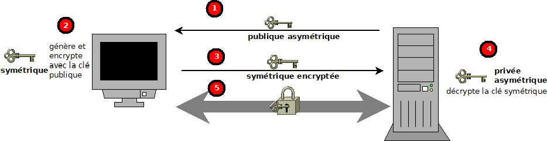
Comprendre le rôle des clés SSH

Slide 24
Gestion des clés SSH
/etc/ssh/ssh_host_rsa_key et /etc/ssh/ssh_host_dsa_key
extension .pub pour les publiques

Slide 25
Enregistrement des clés d'hôte
Lors d'une première authentification
message
~/.ssh/known_hosts
/etc/ssh_known_hosts ou /etc/ssh/ssh_known_host

Slide 26
Clés d'authentification
génération des clés
client$ ssh-keygen -q -t rsa -f ~/.ssh/id_rsa -C ‘’ -N ‘’
transfert de la clé publique vers le serveur et ajout en tant que client autorisé
serveur$ ssh-copy-id compte@client
accès au serveur (par mot de passe)
client$ ssh compte@serveur

Slide 27
Ce qu’on a couvert
Utilisation et configuration d'un client OpenSSH 2.
ssh , ssh-keygen , ssh-agent , ssh-add
Comprendre le rôle des clés ssh.
/etc/ssh/ssh_host_rsa_key and ssh_host_rsa_key.pub
/etc/ssh/ssh_host_dsa_key and ssh_host_dsa_key.pub
/etc/ssh_known_hosts
~/.ssh/id_rsa and id_rsa.pub ~/.ssh/id_dsa and id_dsa.pub

Slide 28
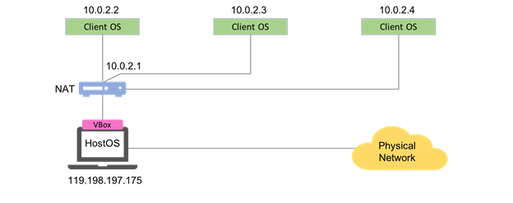
Exercice: Installation de l’environnement
Architecture attendu:

Slide 29
Le vocabulaire d’Ansible
Inventories
Modules
Variables
Facts
Playbooks and plays
Configuration files
Templates
Handlers
Rôles
Ansible Vault

Slide 30










Le vocabulaire d’Ansible
PUBLIC / PRIVATE CLOUD
PUBLIC / PRIVATE CLOUD
CMDB
ANSIBLE AUTOMATION ENGINE
USERS
INVENTORY
CLI
HOSTS
MODULES
PLUGINS
NETWORK
DEVICES
ANSIBLE PLAYBOOK

Slide 31







Le vocabulaire d’Ansible
PUBLIC / PRIVATE CLOUD
PUBLIC / PRIVATE CLOUD
CMDB
ANSIBLE AUTOMATION ENGINE
PLAYBOOKS écrits enYAML
Les tasks exécutés séquentiellement
Invoque des modules d’ansible
USERS
INVENTORY CLI
HOSTS
MODULES
PLUGINS
NETWORK
DEVICES
ANSIBLE PLAYBOOK

Slide 32

PUBLIC / PRIVATE
CLOUD
PUBLIC / PRIVATE
CMDB
CLOUD
ANSIBL
Les modules sont des « librairies » d’Ansible
Python, Powershell et tout autre langage
Étend la simplicité et puissance d’Ansible
E AU_{M}T_{O}OM_{D}A_{U}T_{L}IO_{E}N_{S}E_{A}NG_{R}IN_{E}E_{“TOOL}
USERS
INVENTORY CLI
HOSTS
MODULES
PLUGINS
NETWORK DEVICES
ANSIBLE PLAYBOOK
- name: copie index.html
copy:
src: files/index.html
dest: /var/www/html/

Slide 33
Le vocabulaire d’Ansible
PUBLIC / PRIVATE CLOUD
PUBLIC / PRIVATE CLOUD
CMDB
PLUGINS sont les engrenages
Code qui se connecte au moteur principal Adaptabilité pour diverses plateformes
USERS
INVENTORY
CLI
HOSTS
MODULES
PLUGINS
NETWORK
DEVICES
ANSIBLE PLAYBOOK
{{ some_variable | to_nice_yaml }}

Slide 34

Le vocabulaire d’Ansible
PUBLIC / PRIVATE CLOUD
PUBLIC / PRIVATE CLOUD
CMDB
INVENTORY
Liste des systèmes à automatiser dans votre inventaire
[web] webserver1.example.com webserver2.example.com
ANSIBLE AUTOMATION
USERS
ANSIBLE PLAYBOOK
[db] dbserver1.example.com
INVENTORY
CLI
HOSTS
[switches] leaf01.internal.com leaf02.internal.com
MODULES
PLUGINS
NETWORK DEVICES
[firewalls] checkpoint01.internal.com
[lb]
f5-01.internal.com

Slide 35

Le vocabulaire d’Ansible
PUBLIC / PRIVATE CLOUD
PUBLIC / PRIVATE CLOUD
CMDB
ANSIBLE AUTOMATION ENGINE
USERS
HO
STS
MODULES
PLUGINS
NETWORK DEVICES
ANSIBLE PLAYBOOK

Slide 36

Le vocabulaire d’Ansible
PUBLIC / PRIVATE CLOUD
PUBLIC / PRIVATE CLOUD
CMDB
ANSIBLE AUTOMATION ENGINE
USERS
_{CMDB} bler, BM_{H}C_{O},_{S}C_{TS}ustomcmdb
ServiceNow, Cob
INVENTORY
MODULES
PLUGINS
NETWORK
DEVICES
ANSIBLE PLAYBOOK

Slide 37
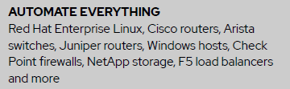
Le vocabulaire d’Ansible
PUBLIC / PRIVATE CLOUD
PUBLIC / PRIVATE CLOUD
CMDB
ANSIBLE AUTOMATION ENGINE
USERS
INVENTORY
CLI
HOSTS
PLUGINS
PLAYBOOK
NETWORK DEVICES

Slide 38
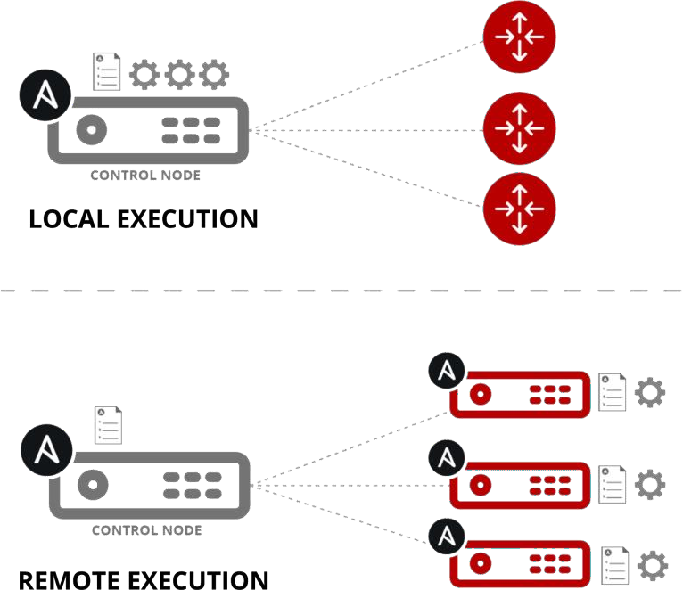
Mécanisme d’automatisation d’Ansible
Le code du module est exécuté localement sur le nœud de contrôle
Équipements du réseau
Le code du module est copié sur le nœud cible, exécuté puis supprimé
Hôtes LINUX/WINDOWS

Slide 39

Ansible playbooks
Red Hat Ansible Platform technical deck: Create
---
- name: install and start apache hosts: web
become: yes
tasks:
- name: httpd package is present yum:
name: httpd state: latest
A play
name: latest index.html file is present template:
src: files/index.html dest: /var/www/html/
name: httpd is started service:
name: httpd state: started

Slide 40
Ansible playbooks
Red Hat Ansible Platform technical deck: Create
---
- name: install and start apache hosts: web
become: yes
tasks:
- name: httpd package is present yum:
name: httpd state: latest
A task
name: latest index.html file is present template:
src: files/index.html dest: /var/www/html/
name: httpd is started service:
name: httpd state: started

Slide 41
Ansible playbooks
Red Hat Ansible Platform technical deck: Create
---
- name: install and start apache hosts: web
become: yes
tasks:
- name: httpd package is present yum:
name: httpd state: latest
A module
name: latest index.html file is present template:
src: files/index.html dest: /var/www/html/
name: httpd is started service:
name: httpd state: started

Slide 42
Running Playbooks
The most important colors of Ansible
Ansible Colors
A task executed as expected, no change was made.
A task executed as expected, making a change A task failed to execute successfully

Slide 43
Les autres outils d’automatisation
Parmi les plus connus :
CFEngine Chef Puppet Salt Ansible
Avantages souvent cités pour Ansible :
Simplicité :
Recette en YAML
Rien à installer sur les noeuds
Mode push (par défaut): pas de serveur dédié
Complet : Description du parc machine, commandes ad-hoc, . . .
Inconvénients :
Recettes : plus une succession de tâches à appliquer qu’une vision “haut résultat souhaité
Risque de mauvaises pratiques, erreurs non détectées
Peut être plus lent (tâches appliquées individuellement au lieu d’être analysées globalement)
niveau” du

Slide 44
Installation – Serveur depuis les sources
Depuis les sources
$ git clone git://github.com/ansible/ansible.git
$ cd ./ansible
$ source ./hacking/env-setup
Modules python supplémentaires
sudo easy_install pip
sudo pip install paramiko PyYAML jinja2 httplib2

Slide 45
Installation Ansible sur Centos9
# sudo dnf install ansible-core

Slide 46
Configuration de Ansible
Affichage de la configuration d’ansible:
ansible-config list
On peut changer ces variables de configuration en renseignant un fichier de configuration.
Ansible cherchera dans l'ordre (le premier trouvé sera utilisé et les autres seront ignorés) :
ANSIBLE_CONFIG (Si la variable d'environnement est valorisée)
./ansible.cfg (dans le dossier courant, le répertoire de travail)
~/.ansible.cfg (à la racine du dossier utilisateur comme fichier caché)
/etc/ansible/ansible.cfg (dans le dossier de configuration du logiciel)

Slide 47
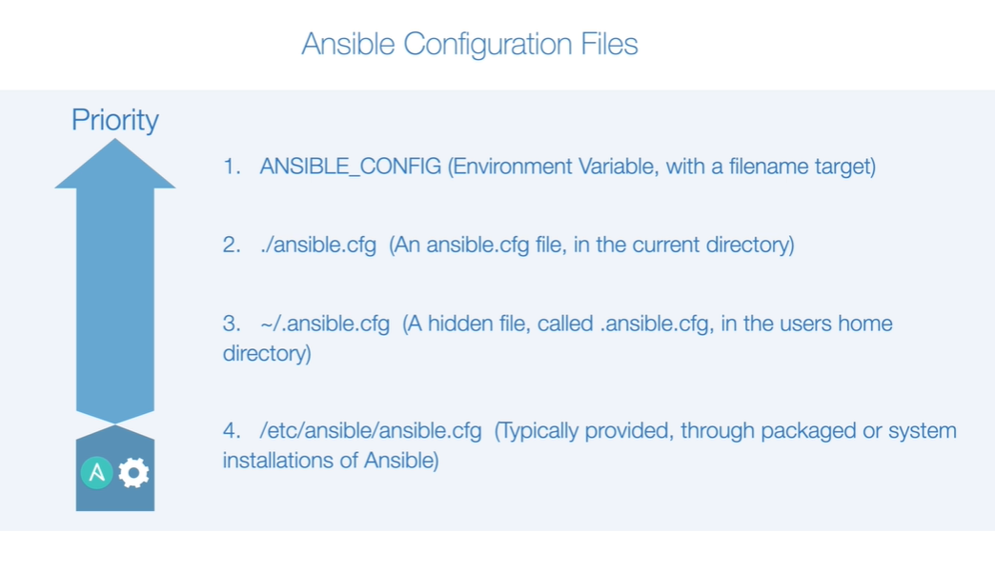
Configuration de Ansible

Slide 48






Outils d’ansible
ansible fournit plusieurs outils en ligne de commande
Outil | Description
ansible | Execution d’une commande unique
ansible-playbook | Execution de playbook (ensemble de tâches à effectuer)
ansible-doc | Accès au listing + documentation des serveurs
ansible-vault | Gestion de fichiers chiffrés (stockage variable - mot de passe)
ansible-galaxy | Accès au dépôt des rôles d’ansible
Exemple :
ansible -i hosts all -m ping

Slide 49
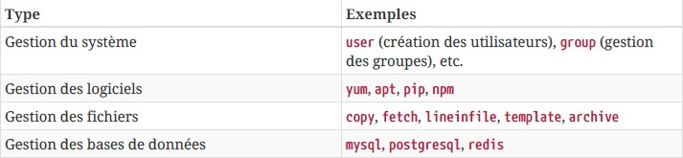
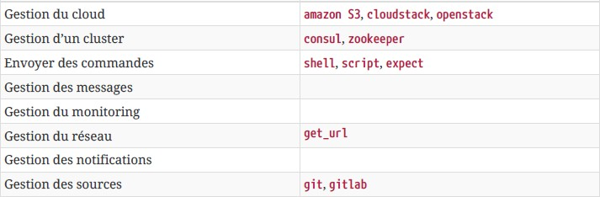
Les modules
Vaste choix /force secrète d’Ansible...

Slide 50
Les modules fréquents
Outil | Description
ping | validation de l’inventaire
setup | retourne une liste d’informations matériels de l’hôte
shell /command | permettent d’exécuter des commandes sur les hôtes
user | permet de gérer des utilisateurs sur les hôtes
file | permet de gérer des droits sur des fichiers
service | permet de gérer les services systèmes tel que : arrêt/démarrage/redé marrage/activation ou pas au boot
yum/apt/ zypper | permet de gérer l’installation, la mise à jour et la suppression de paquets.
La syntaxe est :
ansible (hote/groupe/all) –m MODULE [-a "arg1=val1"]
Exemple :
$ ansible all –m yum –a "name=httpd state=latest"

Slide 51
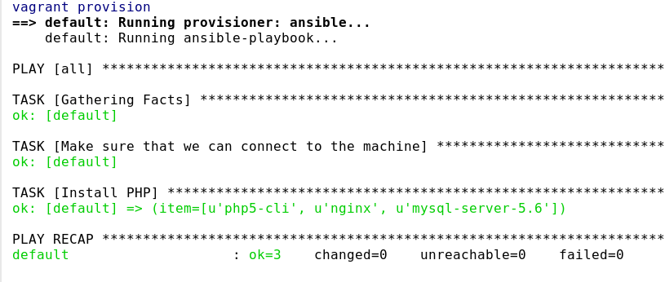
Principe de l’idempotence
L’idempotence est un mot de qui signifie que vous pouvez faire quelque chose plusieurs fois et le résultat sera
toujours le même.
Dans les termes Ansible, un playbook est considéré comme idempotent si vous pouvez l'exécuter plusieurs fois après la première exécution, la machine est dans un certain état qui ne change pas même si vous réexécutez le même playbook.

Slide 52
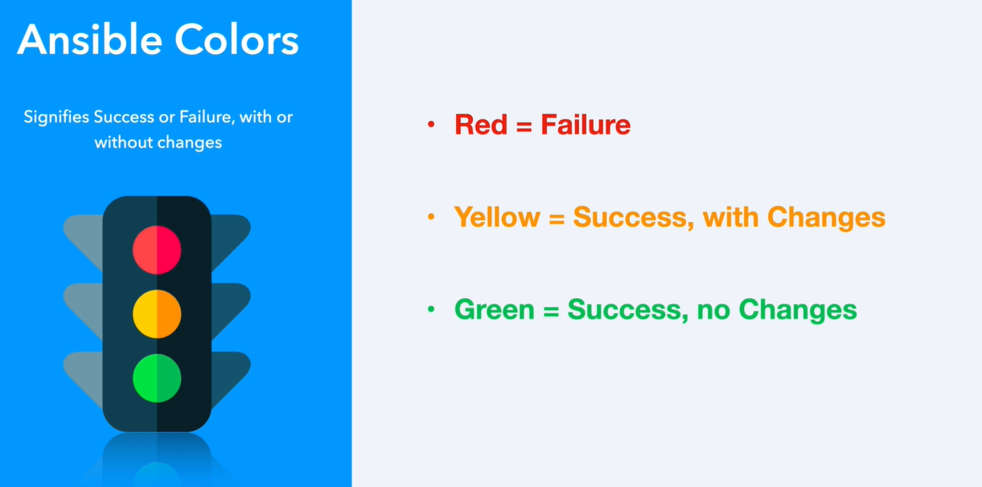

Slide 53
Fichier inventaire

Slide 54
Plan
Introduction
Notion d’inventaire
Inventaire – variable de communication
Inventaire – groupement de variables
Inventaire – groupes de groupes
Motifs utilisables

Slide 55
Introduction
Automatisation des tâches sur des machines clientes.
Nécessité d’indiquer les informations et adresses des clients distants.

Slide 56
Notion d’inventaire
Peut être appelé à partir du répertoire courant ou via /etc/ansible/hosts
Peut être appelé avec le flag -i <nom_du_fichier>
Peut être dynamique, c’est à dire créé par programmation en injectant les résultats de programme d’inventaire dans un format JSON
Variable Inventory : dans ansible.cfg

Slide 57
Inventaire – variable de communication
ansible_connection : local, ssh
ansible_ssh_host : Le nom de l’hôte distant
ansible_ssh_port : Le numéro du port ssh si différent du 22
ansible_ssh_user : Le nom d’utilisateur de la machine distante.
ansible_ssh_pass : Mot de passe ssh nécessaire (non sécurisé).
ansible_ssh_private_key_file : fichier de clé privée utilisé pour ssh.

Slide 58
Inventaire – hôtes et groupes
localhost
ansible_connection=local
[webservers]
web[1:5].example.com ansible_connection=ssh ansible_ssh_user=webadmin
[dbservers]
db[1:2].example.com ansible_connection=ssh ansible_ssh_user=dbadmin

Slide 59
Inventaire – groupement de variables
[webservers]
web[1:5].example.com ansible_connection=ssh ansible_ssh_user=webadmin
[webservers:vars]
http_port=80

Slide 60
Inventaire – groupes de groupes
[atlanta] host1
host2 [raleigh] host2 host3
[southeast:children] atlanta
raleigh

Slide 61
Motifs utilisables
Tous les hôtes de l’inventaire (all ou *)
Un nom d’hôte ou groupe (host1, webservers)
Wildcards (192.168.1.*)
OR (host1:host2, webservers:dbservers)
NOT (webservers:dbservers:!production)
AND (webservers:dbservers:&staging)
REGEX (~(web|db).*\.example\.com)

Slide 62
Ce qu’on a couvert
Principe des inventaires.
Hôtes et groupes.
Variables des inventaires.

Slide 63
Commandes Ad-hoc

Slide 64
Plan
Syntaxe des commandes Ad-Hoc
COMMANDE Ad-Hoc - exemples

Slide 65
Syntaxe des commandes Ad-Hoc
$ ansible {pattern} -m {module} -a “{options}” {flags}
pattern : Quel hôte?
module : Quel module ansible? (command par défaut)
options : Quelles options du module?
flags : Flags de la commande ansible:
-u {username}: Exécuter la commande en tant qu’un autre utilisateur (l’utilisateur courant par défaut)
--sudo: exécuter la commande via sudo
-K: Demande intéractive du mot de passe de sudo
-U {username}: l’utilisateur a utiliser avec sudo autre que root
-i {file}: fichier inventaire si différent du /etc/ansible/hosts

Slide 66
Syntaxe des commandes Ad-Hoc
Pour exécuter votre première commande Ansible...
(sur quoi) (module) (arguments) #
ansible all -i inventory -m module -a "uptime"
192.168.250.13 | success | rc=0 >>
18:57:01 up 11:03, 1 user, load average: 0.00, 0.01, 0.05
192.168.250.11 | success | rc=0 >>
18:57:02 up 11:03, 1 user, load average: 0.00, 0.01, 0.05

Slide 67
COMMANDE Ad-Hoc - exemples
#Transfert de fichier
$ ansible all -m copy -a "src=/etc/hosts dest=/tmp/hosts“
# INSTALLER LE PAQUETAGE HTTPD
ansible web -i ./hosts -m yum -a "name=httpd state=present"
# DÉMARRER ET ACTIVER LE SERVICE HTTPD
ansible web -i ./hosts -m service -a "name=httpd enabled=yes state=started"
#Collecte des faits
$ ansible all -m setup

Slide 68
LAB # 1
Commande Ansible
Objectifs
À l’aide de la commande Ansible, effectuez les tâches suivantes :
Testez la connexion Ansible à tous vos hôtes à l’aide du module Ping
Installez le référentiel emacs sur tous vos hôtes
Supprimer le paquet git de votre hôte local.

Slide 69
LAB #1 - SOLUTION
ansible all -i inventory -m ping
ansible all -i inventory -m yum -a "name=emacs state=present" ansible localhost -m yum -a "name=git state=absent"

Slide 70
Ce qu’on a couvert
Principe des commandes ad-hoc. Syntaxes et options.

Slide 71
Langage Yaml

Slide 72
Plan
Introduction
Syntaxes
Syntaxes complexes
Syntaxes : formes abrégées
Syntaxes : valeurs multilignes
Syntaxes : valeurs booléennes
Syntaxes : variables

Slide 73
Introduction
YAML, acronyme de "Yet Another Markup Language" dans sa version 1.0, il devient l'acronyme récursif de "YAML Ain’t Markup Language" ("YAML n’est pas un langage de balisage") dans sa version 1.1.
Principalement conçu pour la représentation des structures de données
Facile à écrire, format pouvant être lu par les humains
Objectif de la conception : abandonner la syntaxe traditionnelle “cloisonée”
Un format de représentation de données par sérialisation Unicode. Il reprend des concepts d'autres langages comme XML.

Slide 74
Syntaxes
Tous les fichiers YAML peuvent éventuellement commencer par --- et se terminer par ... .
Il se compose de différents blocs: chaque sous blocs est avancé de deux espaces par rapport au bloc parent.
Liste: Il permet de définir des listes dont les items doivent être précédés par tiret - et espace.
Apple
Orange
Strawberry
Mango

Slide 75
Syntaxes
Dictionnaires: Un dictionnaire est représenté sous une forme simple (les deux points doivent être suivis d'un espace): clé: valeur
amine:
name: amine besrour job: Consultant
skill: DevOps

Slide 76
Syntaxes complexes
martin:
name: Martin job: Developpeur skills:
python
perl
pascal
alice: name: Alice
job: Developpeur skills:
lisp
fortran
erlang

Slide 77
Syntaxes : formes abrégées
Les dictionnaires et les listes peuvent également être représentés sous une forme abrégée:
martin: {name: Martin, job: Developer, skill: Elite} Fruits: ['Apple', 'Orange', 'Strawberry', 'Mango']

Slide 78
Syntaxes : valeurs multilignes
include_newlines: |
exactly as you see
will appear these three lines of poetry
fold_newlines: > this is really a single line of text
despite appearances

Slide 79
Syntaxes : valeurs booléennes
create_key: yes needs_agent: no knows_oop: True likes_emacs: TRUE uses_cvs: false

Slide 80
Syntaxes : variables
Les variables sont appelées dans les playbooks Ansible écrit en YAML en étant encadré par
des doubles accolades avec espace (Jinja2).
- name: "print ansible_hostname variable play" hosts: all
gather_facts: True tasks:
- name: "print ansible_hostname variable task"
debug:
msg: "{{ ansible_hostname }}"

Slide 81
Playbook

Slide 82
Plan
Introduction
Structure des playbooks
Playbook – Inclusion de tâches
Un « play » dans un « playbook »
Eléments communs d’un play
Exécution d’un playbook : codes couleurs
Exécution d’un playbook
Gestion des handlers
Exécuter un playbook ansible

Slide 83
Introduction
Un playbook contient les instructions pour configurer vos hosts.
Un playbook contient un ou plusieurs plays.
Un play est une task.
Les Playbooks sont au format YAML.
Utilise un syntax minime.
Fait pour être lisible.
Doit être idempotent, c’est-à-dire exécutés plusieurs fois, le résultat sera le même.
Peut-être divisés en template ou rôles.
Plus efficaces pour être exécuté plusieurs tasks qu’en ligne de commande.

Slide 84
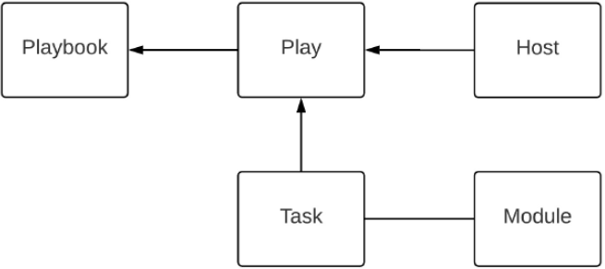
Structure des playbooks

Slide 85
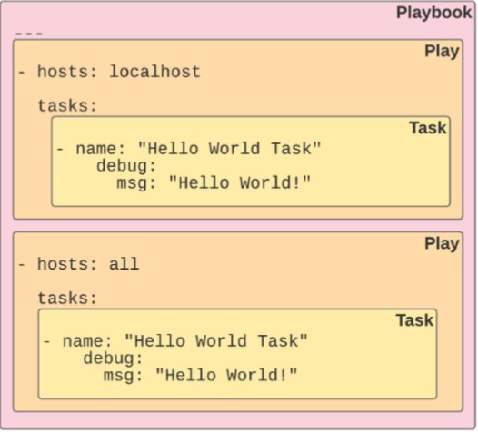
Structure des playbooks

Slide 86
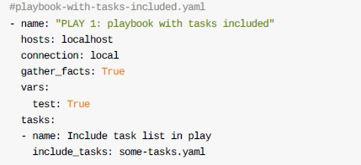
Playbook – Inclusion de tâches

Slide 87
Un « play » dans un « playbook »
- hosts: db vars:
software:
- mariadb-server
roles:
- install_wordpress_db
Play 1
- hosts: web
vars:
software:
- httpd
- php roles:
- install_wordpress_web
Un autre play

Slide 88
Un « play » dans un « playbook »
- hosts: web
vars:
software:
- httpd
- php roles:
- install_wordpress_web
- hosts: db
vars:
software:
- mariadb-server
roles:
- install_wordpress_db
Play 1
Un autre play

Slide 89
Un « play » dans un « playbook »
hosts: db vars:
software:
- mariadb-server roles:
- install_wordpress_db
hosts: web
vars:
software:
- httpd
- php
roles:
- install_wordpress_web
Play 1
Un autre play

Slide 90
Eléments communs d’un play
Ceci n’est pas une liste exhaustive mais couramment utilisés dans un play
contient les éléments
hosts | La declaration de la liste des hôtes/ groups concernés par le play
connection | Permet de changer le plugin de connexion utilisé pour les tasks à exécuter
port | Permet de surcharger le port par défaut de la connexion
remote_user | Utilisateur distant : surcharge l’utilisateur indiqué dans l’inventaire
become | Booléenne controlant le gain de privilège sur la machine distante lors de l’exécution du task. (avec become_user, become_method)

Slide 91
Eléments communs d’un play
Traitement de l’information
name | Identifiant: peut être utilisé pour la documentation, tâches ou handlers
gather_facts | Booléenne permettant de bypasser la collecte des faits afin d’accélérer. Ce contenu peut être retrouvé avec le module setup
no_log | booléenne controlant la journalisation de l’information.
ignore_errors | Booléenne; si vrai, ignore les erreurs sauf celles bien fatales pour l’exécution du playbook.
check_mode | Connu sous le nom « dry run », évalue l’exécution sans exécuter réellement.

Slide 92
Eléments communs d’un play
Traitement de l’inventaire
order
Contrôle l’ordre des hôtes pour l’exécution du playbook.
Traitement des varaibles
vars | Dictionnaire des variables
vars_files | Liste de fichiers contenant des variables à inclure.
vars_prompt | Liste de variables à saisir au clavier.

Slide 93
Eléments communs d’un play
Traitement des tasks:
pre_tasks | Une liste de tâches à exécuter avec les tâches.
roles | Liste de rôles à importer dans le play.
tasks | Tâches principales à exécuter dans le pla; elles s’exécutent apres roles et avant post_tasks
post_tasks | Une liste de tâches qui s’exécutent apres la section des tâches.
handlers | Des tâches s’exécutant suite à une notification par d’autres tâches.

Slide 94
Eléments communs d’un play
name: install a LAMP stack hosts: web,db,appserver01 become: yes
vars:
my_greeting: Welcome to my awesome page
favorite_food: fried pickles
roles:
- install_lamp_elements
tasks:
name: write the index file copy:
content: “{{ my_greeting }}. Enjoy some {{ favorite_food }}" dest: /var/www/html/index.html
notify: reload_apache
handlers:
name: reload_apache service:
name: httpd
state: reloaded

Slide 95
Eléments communs d’un play
name: install a LAMP stack hosts: web,db,appserver01 become: yes
vars:
my_greeting: Welcome to my awesome page
favorite_food: fried pickles
roles:
- install_lamp_elements
tasks:
name: write the index file copy:
content: “{{ my_greeting }}. Enjoy some {{ favorite_food }}" dest: /var/www/html/index.html
notify: reload_apache
handlers:
name: reload_apache service:
name: httpd
state: reloaded

Slide 96
Eléments communs d’un play
tasks:
name: Ensure httpd package is present yum:
name: httpd
state: latest
name: Ensure latest index.html file is present copy:
src: files/index.html
dest: /var/www/html/
name: Restart httpd service:
name: httpd
state: restart

Slide 97
Eléments communs d’un play
yum:
name: httpd
state: latest
tasks:
- name: Ensure httpd package is present
- name: Ensure latest index.html file is present
copy:
src: files/index.html
dest: /var/www/html/
- name: Restart httpd
service: name: httpd
state: restart

Slide 98
Eléments communs d’un play
tasks:
- name: Ensure httpd package is present
yum:
name: httpd
state: latest
- name: Ensure latest index.html file is present copy:
src: files/index.html
dest: /var/www/html/
- name: Restart httpd
service: name: httpd
state: restart

Slide 99
Eléments communs d’un play
tasks:
- name: Ensure httpd package is present
yum:
name: httpd
state: latest
- name: Ensure latest index.html file is present
copy:
src: files/index.html
dest: /var/www/html/
- name: Restart httpd
service:
name: httpd
state: restart

Slide 100
Exécution d’un playbook : codes couleurs
Vert: Une tâche exécutée correctement sans effectuer aucun changement.
Jaune: Une tâche exécutée correctement et introduit des
changements.
Blanc: Information générale et entêtes.
Bleu: Une tâche conditionnelle ignorée. Violet: Un bug ou avertissement obsolète.
Rouge: Une tâche échouée.

Slide 101
Exécution d’un playbook
[user@ansible] $ ansible-playbook apache.yml
PLAY [webservers]
***************************************************************************
TASK [Gathering Facts]
********************************************************************** ok: [web1]
ok: [web3]
ok: [web2]
TASK [Ensure httpd package is present]
****************************************************** changed: [web1]
changed: [web3]
changed: [web2]
TASK [Ensure latest index.html file is present]
********************************************* changed: [web1]
changed: [web3]
changed: [web2]
TASK [Restart httpd]
************************************************************************ changed: [web1]
changed: [web3]
web2 ok=1 changed=3 unreachable=0 failed=0
changed: [web2]
PLAY RECAP
**********************
*******************
:
web1
******
***********
***************
*********
ok=1
changed=3 unreachable=0 failed=0
:
web3
ok=1
changed=3 unreachable=0 failed=0
:

Slide 102
Exécution d’un playbook
[user@ansible] $ ansible-playbook apache.yml
PLAY [webservers]
*************************************************************************** TASK [Gathering Facts]
*o*k:**[*w*e*b*2*]*************************************************************
setup module
ok: [web1]
ok: [web3]
TASK [Ensure httpd package is present] c**ha**n*g*e*d*:**[*w*e*b*2*]*************************************** changed: [web1]
changed: [web3]
yum module
copy module
TASK [Ensure latest index.html file is present]
*c*ha**n*g*e*d*:**[*w*e*b*2*]****************************** changed: [web1]
changed: [web3]
TASK [Restart httpd]
service module
c**ha**n*g*e*d*:**[*w*e*b*2*]*********************************************************
changed: [web1] changed: [web3]
PLAY RECAP
web2
**********************
ok=1
changed=3 unreachable=0 failed=0*******************
******
***********
***************
*********
:
web1
ok=1
changed=3 unreachable=0 failed=0
:
ok=1
changed=3 unreachable=0 failed=0
:

Slide 103
Gestion des handlers
Un handler est exécuté lorsqu’une tâche le notifie suite à un changement.
tasks:
name: Ensure httpd package is present yum:
name: httpd
state: latest
notify: restart_httpd
handlers:
name: restart_httpd
service:
name: httpd
state: restarted

Slide 104
Gestion des handlers
tasks:
- name: Ensure httpd package is present yum:
name: httpd
state: latest
notify: restart_httpd
- name: Standardized index.html file copy:
content: "This is my index.html file for {{ ansible_host }}"
dest: /var/www/html/index.html
notify: restart_httpd
Si une des tâches notifie un changement, le handler sera notifié une seule fois.
TASK [Ensure httpd package is present] o**k**[*w*e**b2*]*********************************************
ok: [web1]
unchanged
TASK [Standardized index.html file] c*h*a*n**g*e*d:**[*w**eb*2*]*******************************************
changed
changed: [web1]
NOTIFIED: [restart_httpd]
*******************************************************************
changed: [web1]
handler runsonce
changed: [web2]

Slide 105
Gestion des handlers
tasks:
- name: Ensure httpd package is present yum:
name: httpd
state: latest
notify: restart_httpd
- name: Standardized index.html file copy:
content: "This is my index.html file for {{ ansible_host }}"
dest: /var/www/html/index.html
notify: restart_httpd
Si les deux tâches notifie un changement, le handler sera notifié une seule fois.
TASK [Ensure httpd package is present]
******************************************************
changed: [web1]
changed
changed: [web2]
TASK [Standardized index.html file]
*******************
**************************************
changed: [web2]
changed: [web1] changed
NOTIFIED: [restart_httpd]
******************************************************************* changed: [web2]
changed: [web1]
handler runs once

Slide 106
Gestion des handlers
tasks:
- name: Ensure httpd package is present yum:
name: httpd
state: latest
- name: Standardized index.html file copy:
content: "This is my index.html file for {{ ansible_host }}"
dest: /var/www/html/index.html
notify: restart_httpd
Si aucune tâche notifie de changement, le handler ne sera pas notifié.
notify: restart_httpd
TASK [Ensure httpd package is present] **************_{u}*_{n}**_{c}**_{h}**_{a}**_{n}**_{g}**_{e}*_{d}************************** ok: [web2] ok: [web1] TASK [Standardized index.html file] **************_{u}*_{n}**_{c}**_{h}**_{a}**_{n}**_{g}**_{e}*_{d}***************************** ok: [web2] ok: [web1]
 | PLAY RECAP *w*eb**2******:**o*k*=*2***c*h*a*n*g*e*d*=*0***u web1 : ok=2 changed=0 un | *n*r*e*a*c*h*a*b*l*e*=*0***f*a*i*l*e*d*=*0***s*k*i*p*p*e*d*=*0***r*e*s*c*u*e*d*=*0**i*g*n*o*r*e*d*=0 reachable=0 failed=0 skipped=0 rescued=0 ignored=0

Slide 107
EXÉCUTER UN PLAYBOOK ANSIBLE
[centos@ansible]$ ansible-playbook play.yml -i inventory

Slide 108
EXÉCUTER UN PLAYBOOK ANSIBLE
En mode vérification uniquement
[centos@ansible]$ ansible-playbook play.yml -i hosts –check

Slide 109
Ce qu’on a couvert
Principe des playbooks.
Script d’exécution de tâches distantes.
Différents parties et blocs.

Slide 110
Variables

Slide 111
Plan
Introduction
Saisie au clavier
Variables internes et externes
Récupération du résultat d'une commande
Facts : Variables magiques

Slide 112
Introduction
Variables saisies au clavier. Variables définies dans le scripts.
Variables incluses depuis des fichiers externes. Facts : Variables magiques

Slide 113
Saisie au clavier
Définie dans le playbook par le module « vars_prompt » :
hosts: localhost vars_prompt:
name: "name"
prompt: “Quel est votre prénom?" private: no
tasks:
debug:
msg: “Bonjour {{ name }} “

Slide 114
Variables internes et externes
Il est de bonne pratique d'organiser ses procédures avec des variables.
Les variables Ansible peuvent être déclarées à différents endroits : dans l'inventaire, dans les dossiers group_vars/ ou host_vars/ par exemple.
On peut aussi les définir via la ligne de commande : ansible-playbook –e
On peut les définir dans les playbook sous des forme diverses :
en valorisation directe dans la tâche ou dans le jeu ou encore dans le rôle ( vars: )
en référence à un fichier ( vars_files: )
en les "incluant" ( include_vars: )
en appelant des variables d'environnement
en important d'autres playbooks( import_playbook: )

Slide 115
Variables internes et externes
Il est de bonne pratique d'organiser ses procédures avec des variables.
Les variables Ansible peuvent être déclarées à différents endroits : dans l'inventaire, dans les dossiers group_vars/ ou host_vars/ par exemple.
On peut aussi les définir via la ligne de commande : ansible-playbook –e
On peut les définir dans les playbook sous des forme diverses :
par génération ou récolte dynamique (gather_facts: )
définies par des tâches du playbook ( set_facts: )
définies à partir de la sortie standard d'une tâche ( register: )
définies à partir d'invites interactives ( vars_prompt: )
A partir des dossiers default/ ou variables/ d'un rôle

Slide 116
Variables internes et externes
Définies dans le playbook
hosts: webservers
vars:
http_port: 80
Des variables par défaut des rôles: {{ role }}/defaults/main.yml
Variables incluses
---
- hosts: all
remote_user: root
vars:
favcolor: blue
vars_files:
- /vars/external_vars.yml

Slide 117


Récupération du résultat d'une commande

Slide 118
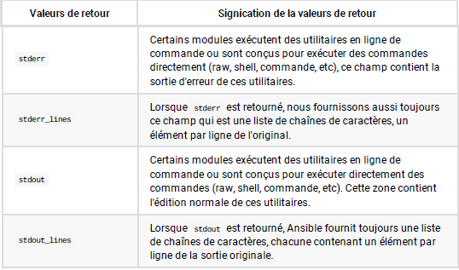
Récupération du résultat d'une commande

Slide 119
Récupération du résultat d'une commande
---
- name: "print df -Th"
hosts: localhost
gather_facts: true
tasks:
- shell: df -h
register: df_output
- debug:
msg: "{{ df_output.stdout_lines | list }}"

Slide 120
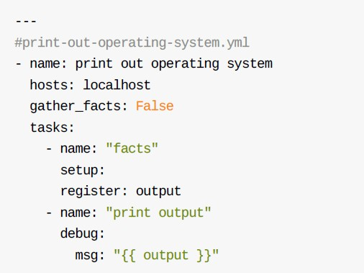
Facts : Variables magiques
Les facts visent l’obtention des informations de vos hosts.
Elles commencent par ansible_
Vous pouvez utiliser des Facts dans vos variables de playbooks.
Le retour des informations fournies par les facts peut être bloqué pour améliorer les performances :
- hosts: mainserver
gather_facts: no
Les facts sont fournies par le module setup:

Slide 121
Facts : Variables magiques
Quelques variables magiques: ansible_distribution ansible_distribution_release ansible_distribution_version ansible_fqdn ansible_hostname ansible_os_family ansible_pkg_mgr ansible_default_ipv4.address ansible_default_ipv6.address

Slide 122
Ce qu’on a couvert
Types des variables utilisées par les playbooks. Variables saisies au clavier.
Variables internes et externes. Variables magiques.

Slide 123
Structures de contrôle
3/31/2020

Slide 124
Plan
Introduction
Structures conditionnelles
Structures conditionnelles - exemple
Condition selon un état précédent
Structures des boucles
Notion des blocs
Gestion des exceptions
Ignorer les tâches en échec
3/31/2020

Slide 125
Introduction
Ansible intègre des structures complexes en plus des tâches simples.
Des structures conditionnelles peuvent être écrites pour contrôler l’exécution d’une tâche spécifique.
Des boucles sont fournies également pour parcourir une liste de valeurs.
3/31/2020

Slide 126
Structures conditionnelles
Les conditions sont introduites à la suite de la tâche concernée via le mot clé « when »:
var == "Value" , var >= 5 , etc.
var , où var correspond à un booléen ( yes , true , True , TRUE )
var is defined , var is not defined , ! var is defined
<condition1> and <condition2>
<condition1> or <condition2>
(<condition1> and <condition2>) or (<condition3> and <condition4>)

Slide 127
Structures conditionnelles - exemple
name: "playbook handler" hosts: all
become: yes
vars_prompt:
name: "response"
prompt: "tu veux executer?\n1-yes\n2-no" private: no
tasks:
name: "tache 1" command: "true" notify: print state when: response == "1"
name: "tache 2" debug:
msg: "bye"
when: response == "2" handlers:
name: "print state"
debug:
msg: "parfait!"

Slide 128
Condition selon un état précédent
name: Ensure httpd package is present yum:
name: httpd
state: latest
register: httpd_results
name: Restart httpd
service:
name: httpd
state: restart
when: httpd_results.changed

Slide 129
Structures des boucles
Les boucles permettent d’itérer sur les variables de type liste et dictionnaire.
Cette technique permet d’exécuter plusieurs fois la même action sur un nombre
d’éléments indéfini lors de l’écriture du rôle ou playbook.

Slide 130
Structures des boucles
L’initiation de la boucle est effectuée en utilisant le mot clé « loop » :
name: "loop illustration"
hosts: localhost vars:
fruits:
apple
orange
- pineapple tasks:
- name: "Print my Fruits" debug:
msg: "{{ item }}"
loop: "{{ fruits }}"

Slide 131
Structures des boucles
L’initiation de la boucle est effectuée en utilisant le mot clé « loop » :
name: "loop illustration"
hosts: localhost vars:
fruits:
apple
orange tasks:
name: "loop with register"
shell: "echo {{ item }}"
loop: "{{ fruits }}" register: echo
name: "affichage resultats" debug:
msg: "{{ echo }}"

Slide 132
Structures des boucles
L’initiation de la boucle est effectuée en utilisant le mot clé « loop » :
name: "loop illustration"
hosts: localhost vars:
fruits:
name: apple color: green
name: orange color: orange
name: pineapple
color: yellow
tasks:
- name: "Print my Fruits" debug:
msg: "{{ item.name }} is {{ item.color }}" loop: "{{ fruits }}"

Slide 133
Structures des boucles
name: "loop illustration" hosts: localhost
vars:
fruits:
id: 0
name: apple colors:
id: 0
name: green tasks:
- name: "Print my Fruits" debug:
msg: "{{ item.0.name }} is {{ item.1.name }}" loop: "{{ fruits|product(colors)|list }}"

Slide 134
Notion des blocs
Les blocs permettent le regroupement logique des tâches et la gestion des erreurs dans le jeu.
Tout ce que l'on peut appliquer à une tâche unique peut être appliqué au niveau du bloc ce qui facilite également la définition de données ou de directives communes aux tâches.
Les directives seront appliqué aux tâches, mais pas au bloc lui- même.

Slide 135
Notion des blocs
tasks:
name: Install Apache
block:
yum:
name:
httpd
memcached state: installed
service: name: bar state: started
enabled: True
when: ansible_distribution == 'CentOS'
become: true
become_user: root

Slide 136
Gestion des exceptions
Les blocs permettent également de gérer les sorties d'erreurs de manière similaire aux exceptions de la plupart des langages de programmation.
Les tâches du block: s'exécutent normalement.
En cas d'erreur, la section rescue: s'exécute avec tout ce que vous devez faire pour résoudre l'erreur précédente.
La section always: est exécutée quelle que soit l'erreur précédente qui s'est produite ou non dans les sections de block: et rescue:

Slide 137
Gestion des exceptions
tasks:
name: Attempt and graceful roll back demo block:
debug:
msg: 'I execute normally'
command: /bin/false
debug:
msg: 'I never execute, due to the above task failing' rescue:
debug:
msg: 'I caught an error'
command: /bin/false
debug:
msg: 'I also never execute :-(' always:
debug:
msg: "This always executes"

Slide 138
Ignorer les tâches échouées
Une tâche qui échoue (failed) arrête la lecture du livre de jeu. ignore_errors permet d'outrepasser ce comportement:
- name: this will not be counted as a failure command: /bin/false
ignore_errors: yes

Slide 139
Ce qu’on a couvert
Boucles et structures conditionnelles. Blocks et gestion des erreurss.

Slide 140
Etiquetage : Tags

Slide 141
Plan
Introduction
Application des tags
Exécution des tags
Tags spéciaux
Réutilisation des tags

Slide 142
Introduction
Si vous avez un grand playbook, il peut s'avérer utile de ne pouvoir en
exécuter qu'une partie spécifique plutôt que de tout lire.
Ansible prend en charge un attribut tags: pour cette raison.
Lorsque vous exécutez un playbook, vous pouvez filtrer les tâches en fonction des "tags" de deux manières:
Sur la ligne de commande, avec les options --tags ou --skip-tags
Dans les paramètres de configuration Ansible, avec les options TAGS_RUN
et TAGS_SKIP

Slide 143
Application des tags
Les "tags" peuvent être appliqués à de nombreuses structures dans Ansible :
tasks:
roles:
blocks:
import_roles:
import_tasks:

Slide 144
Application des tags
Exemple d’utilisation d’un tag
tasks:
yum:
name={{ item }} state=installed
with_items:
httpd
memcached tags:
- packages
template:
src=templates/src.j2 dest=/etc/foo.conf
tags:
configuration

Slide 145
Exécution des tags
Exécuter avec des tags
ansible-playbook example.yml --tags “configuration”
ansible-playbook example.yml --skip-tags "notification"
Ansible-playbook example.yml –tags “configuration,notification”

Slide 146
Tags spéciaux
"always" : toujours exécuté tant qu'il n'est explicitement évité ( -- skip-tags always )
"never" : jamais exécuté tant qu'il n'est explicitement mentionné ( --tags never )
"tagged" : exécute uniquement les tâches balisées
"untagged" : exécute uniquement les tâches non balisées.
"all" : exécute toutes les tâches balisées ou non
ansible-playbook example.yml --tags “tagged” ansible-playbook example.yml --tags “untagged” ansible-playbook example.yml --tags “all”

Slide 147
Réutilisation des tags
Il est possible d’appliquer le même "tag" à plusieurs tâches.
Lors de l'exécution d'une playbook à l'aide de l'option de ligne de commande --tags , toutes les tâches portant ce nom de "tag" seront exécutées.

Slide 148
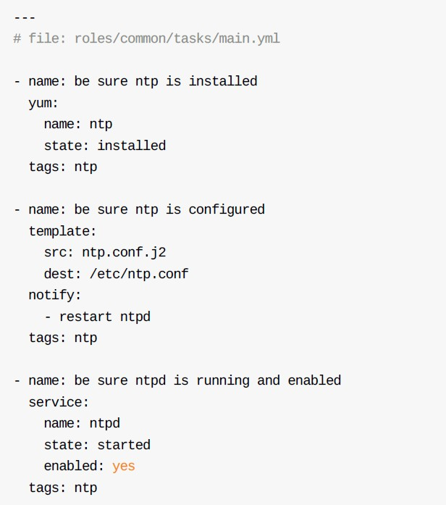
Réutilisation des tags
Cet exemple balise plusieurs tâches avec un "tag" "ntp" :

Slide 149
Ce qu’on a couvert
Etiquetage des blocs et tâches.
Exécution du playbook par parties selon les tags indiqués.

Slide 150
Les rôles

Slide 151
Plan
Include / Import
Différence entre import_* et include_*
Gestion des rôles
Include_role
Ansible Galaxy

Slide 152
Include / Import
Il est possible d' "inclure" dans un playbook des fichiers qui comprennent
une liste de jeux ou de tâches avec un module include* .
le module include est déprécié depuis la version Ansible 2.4 au profit de include_tasks.
Il y a aussi le module import_tasks dont le fonctionnement est similaire à include_tasks

Slide 153
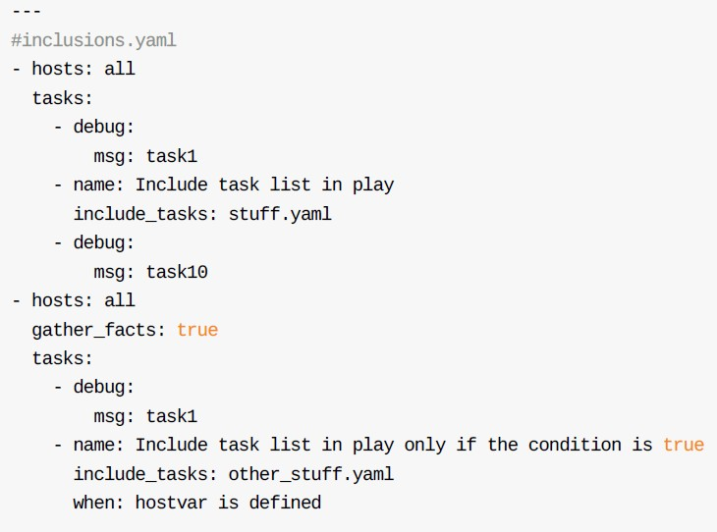
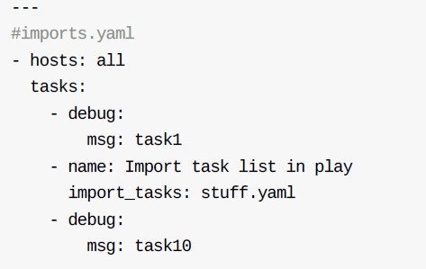
Include / Import

Slide 154
Différence entre import_* et include_*
Toutes les instructions import_* sont pré-traitées au moment de l'analyse
des playbooks. Toutes les instructions include_* sont traitées au fur et à mesure lors de l'exécution du playbook.
l'importation est statique, l'inclusion est dynamique.
En pratique, import est utilisée avec des "unités" logiques.
Par exemple, une longue liste de tâches dans des fichiers de sous-tâches.
on utilise include pour traiter différents flux de travail et prendre des décisions en fonction de "gathered facts" de manière dynamique.

Slide 155
Gestion des rôles
Un playbook est un unique fichier qui permet à Ansible d’installer vos hosts.
Un Rôle pour être vu comme un fichier playbook divisé en plusieurs fichiers:
un pour les tasksun autre pour les variables, un autre pour les handlers et
ainsi de suite.
Les rôles ajoutent de la modularité dans vos playbooks, vous pouvez les
réutiliser en faisant des includes de rôles dans vos playbooks.
Ansible galaxy est un repository, dans le cloud, de rôles déjà définis par une communauté de développeurs.

Slide 156
Gestion des rôles
Structure du répertoire
rôles
└── myapp
├── defaults
├── files
├── handlers
├── meta
├── tasks
├── templates
└── vars
Pour créer automatiquement une structure de fichiers
ansible-galaxy init <role_name>

Slide 157
Sous répertoires des rôles ansible
Defaults: le fichier main.yml de ce répertoire contient les valeurs par défaults des variables du role
Files: ce répertoire contient des fichiers statiques auxquels les taches du role font référence
Handlers: le fichier main.yml de ce rep contient les définitions du gestionnaire de role
Meta: le fichier main.yml de ce rép contient des info sur le role (auteur, liscence, plateformes, dépendances …)
Tasks: le fichier main.yml de ce rep contient les définitions des taches du role
Templates: ce rep contien des modèles jinja2 auquels les taches du role font référence
Tests: ce rep peut contenir un inventaire et un playbook test.yml qui peuvent être utilisés pour tester le role
Vars: le fichier main.yml de ce rep définit les valeur des variables du role. Ces variables sont souvents utilisées à des fins internes au sein du role

Slide 158
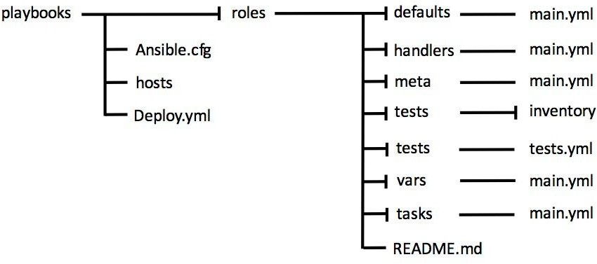
Gestion des rôles
Notre rôle est bien créé́ et il contient les répertoires suivants :
Grâce à cette arborescence il ne sera pas nécessaire de préciser les directives vars, tasks ou handlers dans les fichiers vars/main.yml, tasks/main.yml et handlers.yml
cette information sera obtenue à partir du nom du répertoire du rôle.

Slide 159
Gestion des rôles
Par exemple un fichier tasks/main.yml ne contiendra qu’une liste de tâches :
De la même façon, les modules copy et template iront chercher les fichiers sources directement dans les répertoires files et templates, sans besoin de les préciser dans le path.
Exemple : un fichier tasks/main.yml ne contiendra qu’une liste de tâches
name: Install Apache apt:
name=apache2 state=present
name: Ensure service is registered and running service:
name=apache2 enabled=true state=started

Slide 160
Gestion des rôles
Exemples de playbook
---
hosts: webservers roles:
common
webservers

Slide 161
Gestion des rôles
Exemples de playbook
---
- hosts: webservers roles:
- common
- { role: myapp, | dir: '/opt/a', | port: 5000 }
- { role: myapp, | dir: '/opt/b', | port: 5001 }

Slide 162
Gestion des rôles
Exemples de playbook
---
- hosts: webservers roles:
- { role: foo, when: "ansible_os_family == 'RedHat'" }

Slide 163
Gestion des rôles
Pré et post - exemple “rolling upgrade”
---
hosts: webservers serial: 1
pre_tasks:
- command:lb_rm.sh {{ inventory_hostname }} delegate_to: lb
command: mon_rm.sh {{ inventory_hostname }}
delegate_to: nagios
roles:
myapp
post_tasks:
command: mon_add.sh {{ inventory_hostname }} delegate_to: nagios
- command: lb_add.sh {{ inventory_hostname }} delegate_to: lb

Slide 164
Include_role
Le module include_role permet de charger un rôle comme une tâche dynamique.
- name: Run tasks/other.yaml instead of 'main’
include_role: name: myrole tasks_from: other

Slide 165

Ansible Galaxy
http://galaxy.ansible.com

Slide 166
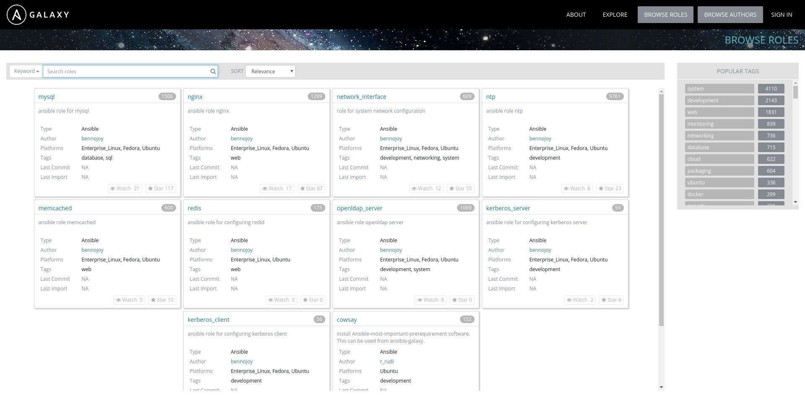
ANSIBLE GALAXY

Slide 167
ANSIBLE GALAXY
# ansible-galaxy search 'install git' --platforms el
Found 176 roles matching your search: Name...
# ansible-galaxy install davidkarban.git -p roles
# ansible-galaxy list -p roles
# ansible-galaxy remove -p roles

Slide 168
LAB
Convertir le playbook du lab 3 en deux rôles
Objectifs
1. Créez deux rôles : common etapache
a. common: installe le paquet facter défini en tant que variable
b. apache: installe le paquet httpd; copie le fichier index.html dans la machine distante /var/www/html. Enfin, il démarre le service correspondant si le paquet est bien installé.
2. Créez un playbook pour appliquer ces rôles.
a. common: devrait être appliqué à tous les serveurs
b. apache: devrait être appliqué à votre groupe Web

Slide 169
LAB - SOLUTION 1/3
Création des répertoires à l’aide de modèle Ansible Galaxy
[centos@centos1 ~]$ cd ansible ; mkdir roles ; cd roles
[centos@centos1 roles]$ ansible-galaxy init common ; ansible-galaxy init apache
Rôle apache
[centos@centos1 roles]$ cd apache
[centos@centos1 apache]$ vim tasks/main.yml
---
# tasks file for apache
name: Install Apache yum:
name=httpd state=present
notify: Start Apache
name: Copy Index.html template copy:
src=index.html dest=/var/www/html/index.html
[centos@centos1 apache]$ vim handlers/main.yml
---
# handlers file for apache
name: Start Apache service:
name=httpd state=restarted enabled=yes

Slide 170
LAB - SOLUTION 2/3
Rôle common
[centos@centos1 apache]$ cd ../common [centos@centos1 common]$ vim tasks/main.yml
---
# tasks file for common
- name: install yum:
name={{ paquet }} state=present
[centos@centos1 common]$ vim vars/main.yml # vars file for common
paquet: facter

Slide 171
LAB - SOLUTION 3/3
Playbook
[centos@centos1 common]$ cd ../../ [centos@centos1 ansible]$ vim lab.yaml
---
name: All server setup hosts: all
become: yes
roles:
common
name: Web server setup hosts: web
become: yes
roles:
apache
[centos@centos1 ansible]$ ansible-playbook -i ./hosts lab.yml

Slide 172
Ce qu’on a couvert
Différences entre les includes et import. Notion des rôles.
Manipulation des rôles. Ansible Galaxy.

Slide 173
Ansible Vault

Slide 174
Plan
Introduction
ansible-vault
Cryptage avec ansible-vault
Exécution d'Ansible avec des variables cryptées
Ansible-vault – autres commandes
Remarques supplémentaires

Slide 175
Introduction
Les playbooks accèdent souvent à des informations sensibles : mots de passe des
administrateurs et bases de données, clés privées,…
Ansible vault permet de sécuriser toute donnée sensible tout en permettant l’exécution du
playbook.
Si la clé est fournie, Ansible décrypte automatiquement les mots de passe cryptés par vault.

Slide 176
ansible-vault
Tout contenu crypté est incorporé de manière transparente dans Ansible avec
vault.
Ansible-vault permet le cryptage de toute donnée sensible sur le disque.
Toute commande de ansible et ansible-playbook supporte le décryptage du
contenu crypté lors de l’exécution.

Slide 177
Cryptage avec ansible-vault
Ansible vault est typiquement utilisé pour crypter les fichiers des variables.
Cryptage d’un fichier existant:
ansible-vault encrypt defaults/main.yml
Création d’un fichier crypté:
Ansible-vault create defaults/extra.yml
Ces commandes demanderont la saisie et la confirmation d’un mot de passe.

Slide 178
Exécution d’Ansible avec des variables cryptées
Demande du mot de passe de vault:
ansible-playbook --ask-vault-pass -i inventory_file some_playabook.yml
Utilisation d’un fichier vault contenant le mot de passe:
echo "secret_password" > vault_password
ansible-playbook --vault-password-file=vault_password -i
inventory_file some_playabook.yml

Slide 179
Ansible-vault – autres commandes
Modifier un fichier crypté:
ansible-vault edit defaults/main.yml
Déchiffrer un fichier:
ansible-vault decrypt defaults/main.yml
Afficher le contenu d’un fichier crypté (lecture seule):
ansible-vault view defaults/main.yml

Slide 180
Ansible-vault – autres commandes
Changer le mot de passe des fichiers cryptés:
ansible-vault rekey defaults/main.yml
Vous serez appelés à indiquer le mot de passe courant avant de le modifier.
Un message sera affiché pour indiquer le succès du processus du nouveau
cryptage.

Slide 181
Remarques supplémentaires
Si le mot de passe est perdu, les données cryptées sont définitivement perdue.
Si vous gérez les rôles d’Ansible avec git, vous remarquerez que seule l’ouverture d’un fichier crypté, sans le changer, nécessitera un nouveau git commit.
Faire en sorte de ne crypter que les fichiers des variables pour une bonne optimisation.

Slide 182
Ce qu’on a couvert
Protection des données sensibles.
Cryptage des données sensibles utilisées par Ansible.
Ansible Vault: chiffrement et déchiffrement des fichiers sensible.

Slide 183

A bientôt☺

